Slide 1
中學誠信教育教材《思而行》
《誠實正直》
第一節

Slide 2
一、引起動機：「隱形人」遊戲
玩 法：
假如你是「隱形人」，在以下場景中你會選擇做的3件事是甚麼？
在紙條上不記名地寫下這3件事，並將紙條放到指定的袋子內。

Slide 3
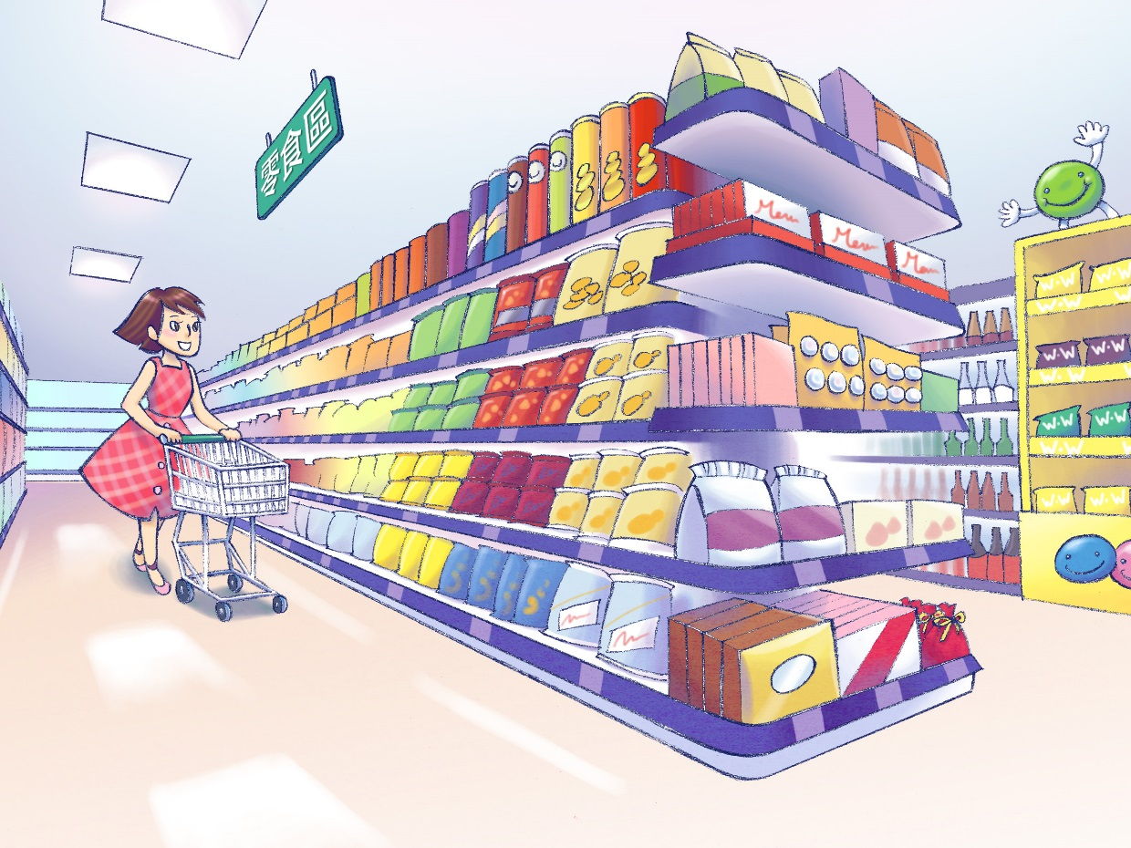
1. 超市零食區

Slide 4
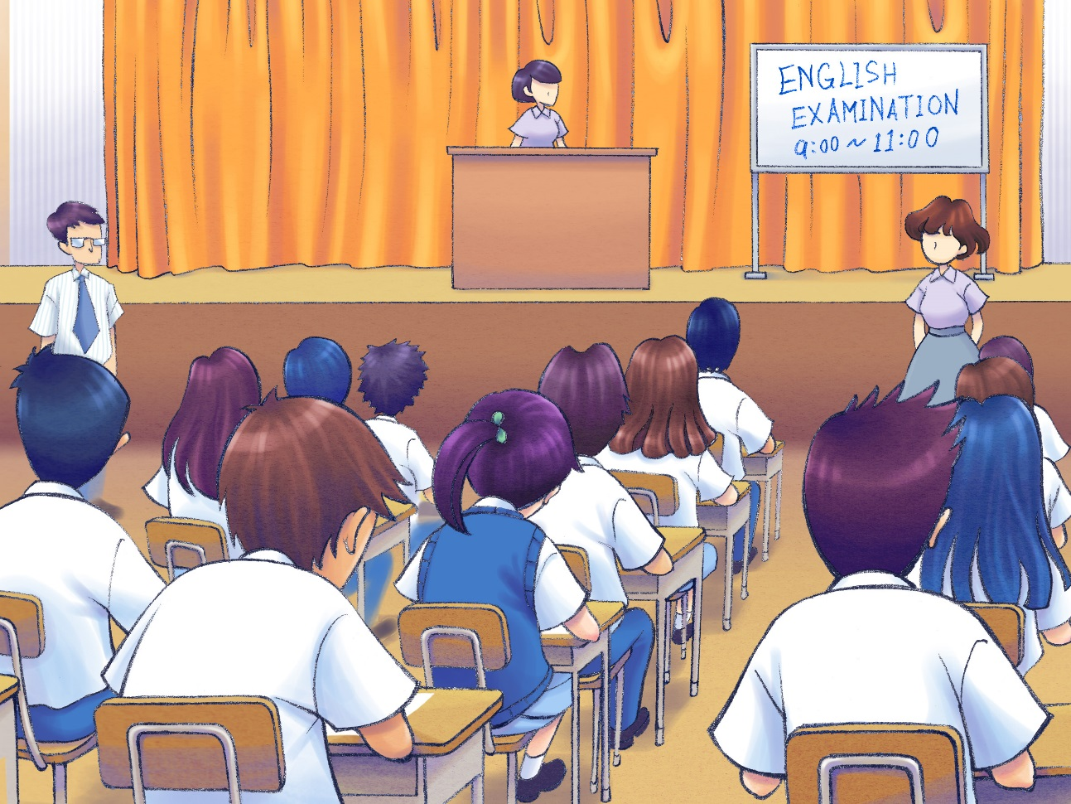
2.英文考試試場

Slide 5
分享
看看哪些「隱形人」行為會有同學主動承認……
為何有些行為會被同學公開承認，而有些行為則沒有人公開承認？

Slide 6
二、短片《沒被抓到算作弊嗎？ 》
（點擊圖片播放）

Slide 7
討論
在網絡世界中做一些不誠實的行為，例如免費下載侵權音樂、「劇透」或發表不實的言論等，你認為可以接受嗎？為甚麼？
若果你是小靜（女神），你會如何處理阿威偷看題目及在網上兜售試題圖利的行為？
為何阿威看了小靜（女神）為他拍的短片後覺得慚愧？

Slide 8
三、個案探討
完成工作紙
50餘人網上買論文被騙財

Slide 9
討論
你認為案中的受害人何以要鋌而走險，在網上找論文代寫及刊發服務？
一般而言，為何較難揭發「網上買賣論文」的騙案？
你認為上述的不誠實行為會對自己及他人造成甚麼影響？

Slide 10
四、小結
品格要內化才算具備，道德要深植才算擁有，故在沒有人監督的情況下，才是真正考驗誠信的關鍵。
網絡雖為一個虛構的世界，但也須保持誠信。現時有人利用網路的匿名身份，作出一些不誠實的行為，這不但影響個人誠信，還有可能觸犯法律。
在生活的各個層面上，包括在人際關係、日常處事、甚至在互聯網上的各種行為等都應具誠信品格。

Slide 11
五、後續活動：《媽媽明白了》短片欣賞
（點擊圖片播放）

Slide 12
五、後續活動：《媽媽明白了》短片欣賞
請同學欣賞短片後分享個人看法
撰寫觀後感

